Slide 1
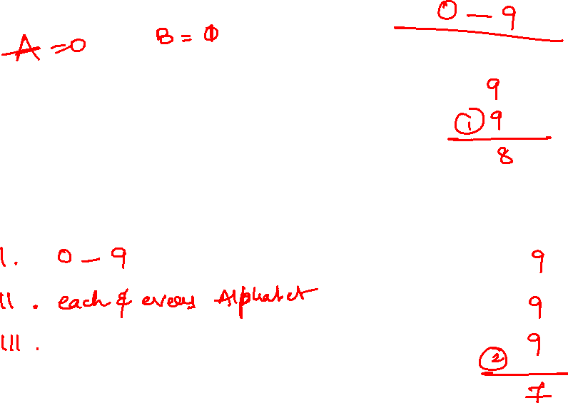
CRYPTARITHMETIC

Slide 2
CRYPTARITHMETIC

Slide 3

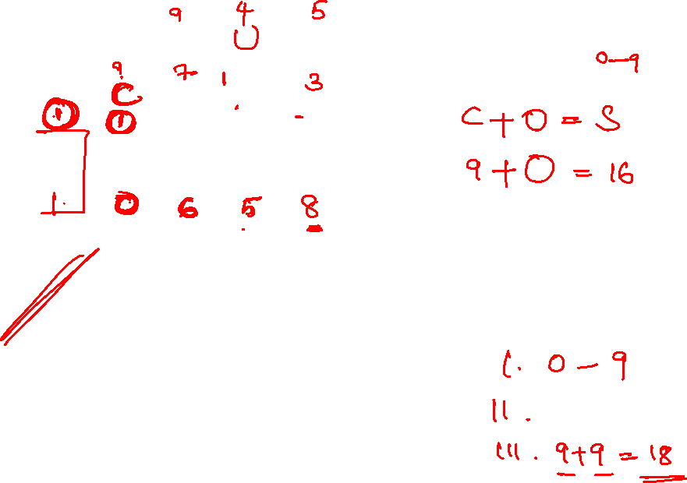
Find the value of PASTE.
(a) 10658 (b) 10258 (c) 10758 (d) 10958

Slide 4
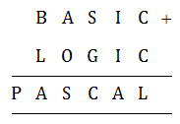
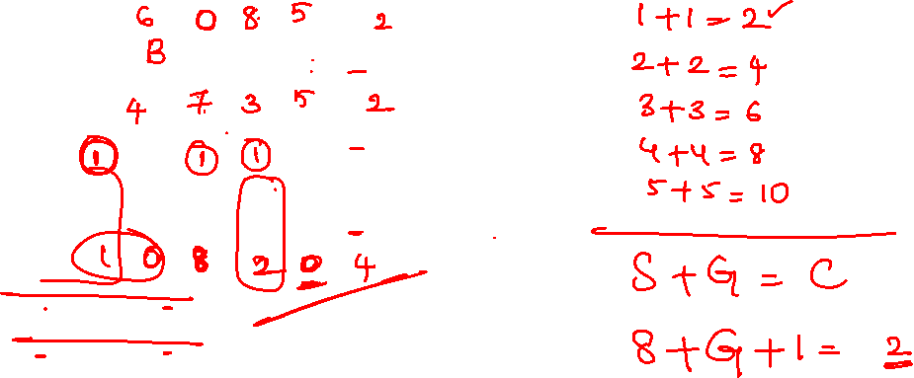
1. Decrypt the code P A S C A L.
(a) 142345 (b) 108204
(c) 126523 (d) None of these

Slide 5
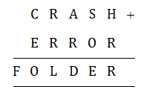
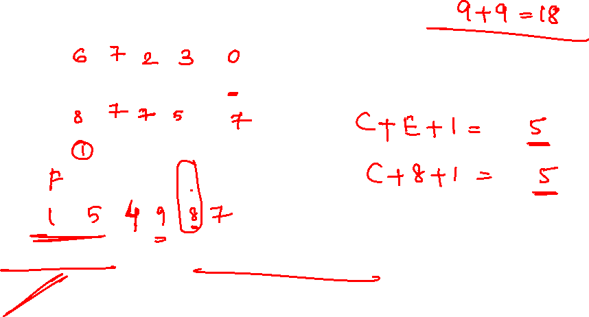
2. Decrypt the code F O L D E R.
(a) 236481 (b) 248915
(c) 154987 (d) None of these

Slide 6
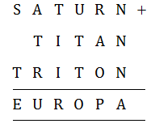
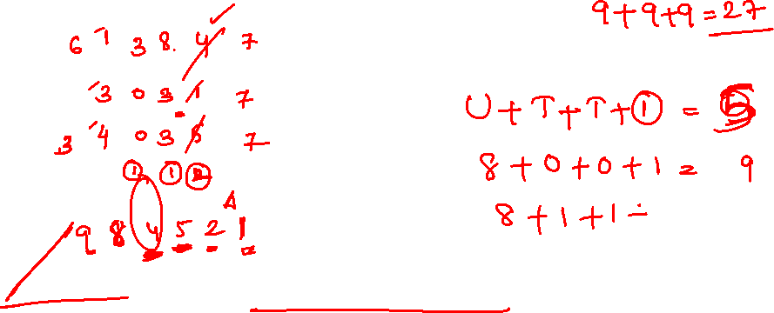
3. Decrypt the code E U R O P A.
(a) 984521 (b) 948563
(c) 984556 (d) 9484586

Slide 7
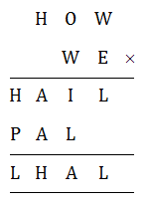
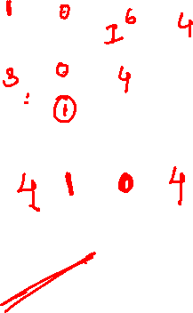
4. Decrypt the code L H A L.
(a) 5105 (b) 3543
(c) 4104 (d) None of these

Slide 8
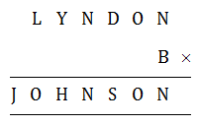
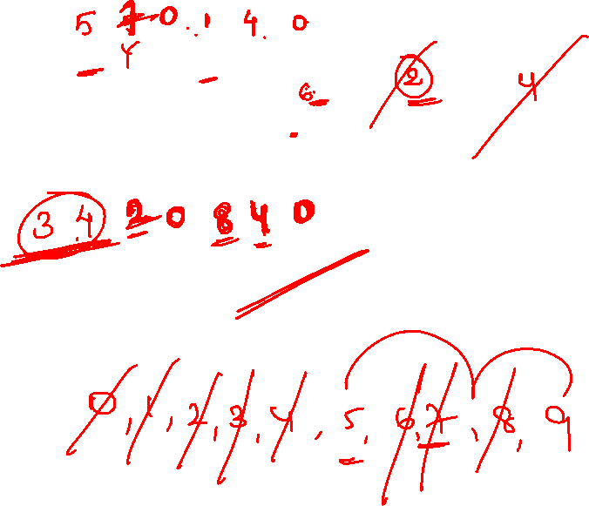
5. Decrypt the code J O H N S O N.
(a) 3546456 (b) 3420840
(c) 3215425 (d) None of these

Slide 9
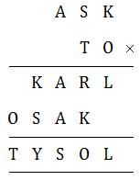
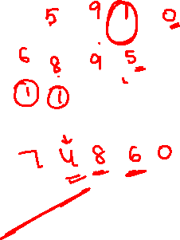
6. Decrypt the code T Y S O L.
(a) 74860 (b) 74682
(c) 74398 (d) 74895

Slide 10
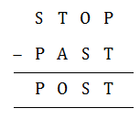
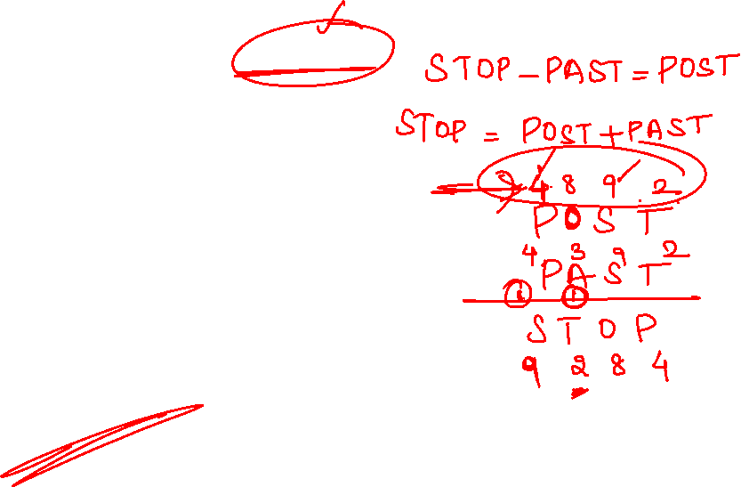
7. Decrypt the code P O S T.
(a) 9284 (b) 4392
(c) 4892 (d) None of these

Slide 11
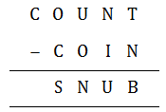
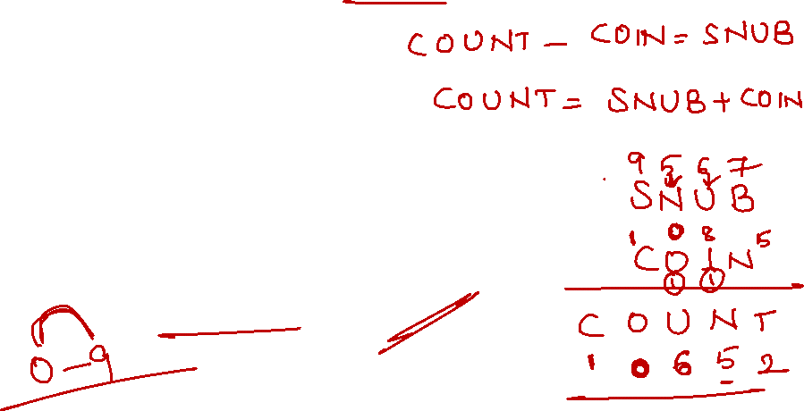
8. Decrypt the code SNUB.
(a) 6795 (b) 9567
(c) 9805 (d) 5790

